Slide 1
ROLA I ZNACZENIE MOTYWACJI CELU I DROGI
Prowadzący: dr Witold Pietruk

Slide 2
Uczniowie zwracają uwagę na następujące problemy:
1. Brak motywacji, zdyscyplinowania, organizacji pracy, lenistwo. 2. Badani uczniowie sygnalizują wiele obaw związanych z sytuacją epidemiczną, takich jak :
• zachorowania i utraty zdrowia i życia bliskich (dziadków, rodziców), własnego zakażenia się, obawy o stan finansów rodziny i stan gospodarki , obawy o długotrwałość epidemii, obawy związane ze zburzeniem planów wakacyjnych i związanych z pracą, obawy maturzystów o termin, przebieg i wyniki egzaminu maturalnego
̨

Slide 3
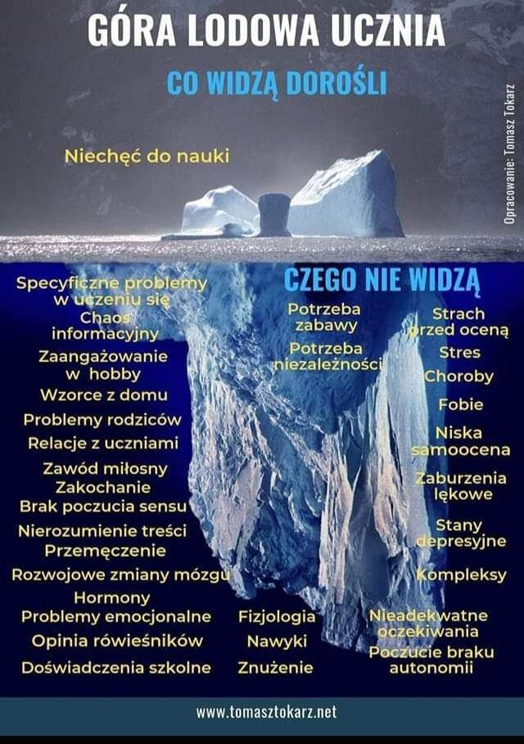
Góra lodowa

Slide 4
Jesper Juul
Jesper Juul - duński pedagog, podkreśla, że dziś – zarówno w edukacji, jak i w innych dziedzinach życia – liczy się autorytet osobisty:
buduje się [go] na poczuciu własnej wartości, dobrej znajomości samego siebie, szacunku i zaufaniu do siebie oraz na umiejętności poważnego – lecz bez nadęcia − traktowania swoich wartości i granic. Do tego należy dodać zdolność poważnego traktowania innych ludzi, szacunku dla nich
i empatii.

Slide 5
MOTYWACJA
„Można konia doprowadzić do wodopoju, ale nie można go zmusić do picia”

Slide 6
MOTYWACJA
Czym jest motywacja?
Motywacja to stan gotowości do podjęcia określonych działań związanych z zaspokojeniem potrzeb człowieka.

Slide 7
8 SPOSOBÓW NA TO, JAK RUSZYĆ Z MIEJSCA
1. Znajdź powód do działania
2. Unikaj zjadaczy czasu
3. Znajdź wyzwanie
4. Pozbądź się sabotażystów
5. Obierz kierunek
6. Motywuj innych
7. Używaj całego mózgu
8. Planuj

Slide 8
ZASADY WSPOMAGAJĄCE ROZWIJANIE MOTYWACJI
Zasada podmiotowości:
1. Okazywania uznania i doceniania osiągnięć.
2. Wsparcia społecznego.
3. Asertywnego komunikowania się.
4.Dostrzegania i uwzględnienia różnic między uczniami.
5. Dostrzegania zmian w pracy ucznia.
6. Wywoływania zaciekawienia i rozbudzania zainteresowań.
7. Umiejętnego stosowania wzmocnień.
8.Tworzenia zdrowego klimatu psychicznego w zespole klasowym.
9.Zasada ciągłości współpracy między szkołą a domem.

Slide 9
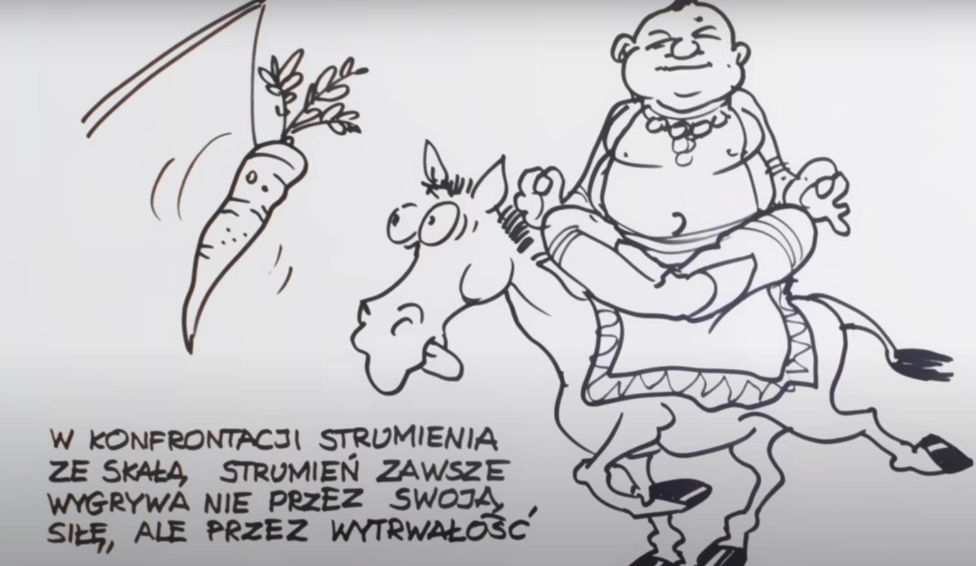
WYTRWAŁOŚĆ

Slide 10
KORZYŚCI Z MOTYWACJI-DLA NAUCZYCIELA
1.autorytet nauczyciela;
2.motywacja do dalszej pracy w zawodzie;
3.poszukiwanie nowych metod pracy;
4. dobra samoocena; sprawniejsza praca;
satysfakcja z pracy;
5. podejmowanie nowych wyzwań;
5. zadowolenie z osiągnięć uczniów;
6.efektywniejsze wykorzystanie czasu pracy;
7.pochwały od zwierzchników, rodziców; możliwość pracy pozalekcyjnej (koła zainteresowań);

Slide 11
DLA SZKOŁY
dobra atmosfera w szkole;
rozwój szkoły; zwiększony nabór;
podniesienie jakości pracy szkoły;
łatwość pozyskiwania sponsorów;
promocja szkoły;
prestiż szkoły;
uznanie w oczach organów prowadzących i nadzorujących;

Slide 12
DLA RODZICÓW
1. aktywne dziecko;
2. satysfakcja z dziecka, duma;
3. większe możliwości dalszego kształcenia;
4. mniejsze problemy wychowawcze; wzór do naśladowania;
5. mniej zmartwień o jego przyszłość; możność uzyskania stypendium.
̨

Slide 13
DLA UCZNIÓW
chęć do pracy; zadowolenie uczniów;
uznanie wśród rówieśników; rozwijanie zainteresowań; większa pewność siebie; wykształcenie solidnych podstaw do dalszej edukacji; wyższa samoocena; jasno wytyczone cele;
większa samodzielność i odpowiedzialność.

Slide 14
wnioski:
Dzieci i młodzież, uczniowie w czasie kryzysu potrzebują dorosłych.

Slide 15
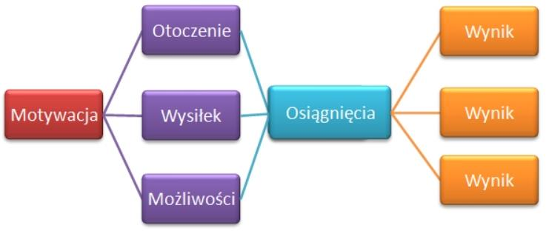
Rola i znaczenie

Slide 16
ZAINTERESOWANIE LEKCJĄ
Pięć metod pobudzania i utrzymania zainteresowań lekcją:
Korzystanie ze zdarzeń nowych, osobliwych, potencjalnie konfliktowych, absurdalnych.
2. Posługiwanie się anegdotą, agresją, by materiał wyłącznie o charakterze intelektualnym lub proceduralnym wzbogacić elementami osobistymi i emocjonalnymi.
3. Stwarzanie uczniom możliwości nauczenia się czegoś więcej o rzeczach już im znanych i które ich interesują, ale nie zaniedbywania tego, co im znane.
4.Posługiwanie się analogiami, aby to, co znajome uczynić obcym, a to co obce, znajomym.
Wprowadzenie uczniów w proces generowania pytań i w proces badawczy.

